Slide 1
KRACHT

Slide 2
GEBRUIKEN
Verklaar de demo’s
Hier foto’s toevoegen

Slide 3
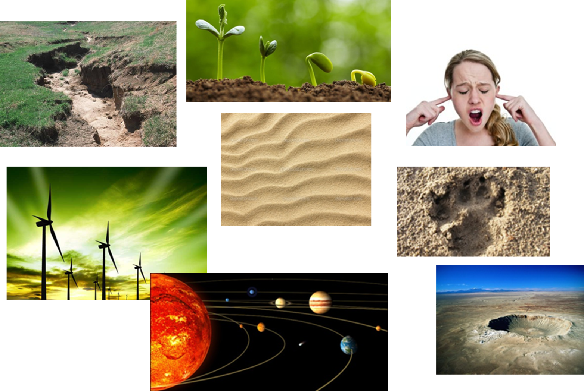
GEBRUIKEN
2. Welke krachten werkten?

Slide 4
GEBRUIKEN
3. Schets de situatie en teken de krachten op het object in vet
- een fles staat in rust op mijn hand
- een nagel wordt met een hamer in een houten plankje geklopt en begint te bewegen
- een auto bolt uit op een rechte weg
- je duwt een zware kast opzij, maar ze beweegt niet
- een boot versnelt
- jij zit op een draaimolen
- de aarde draait ronde de zon

